Slide 1
Vietnam, Laos, Kambodža
Stella Herfortová 7. AV

Slide 2
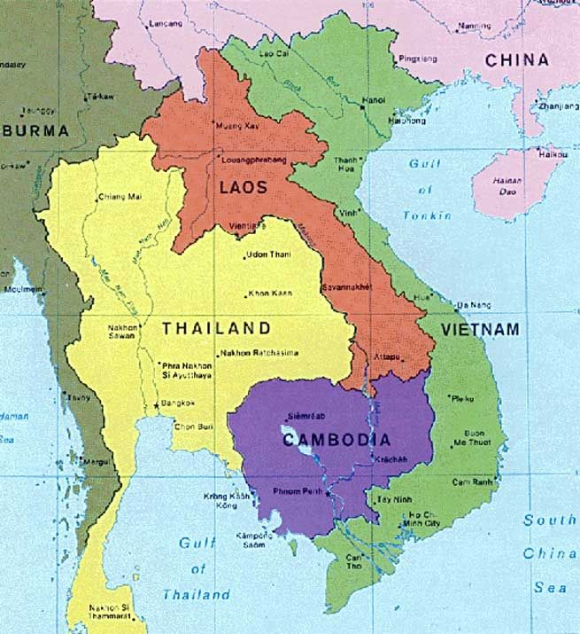

Slide 3
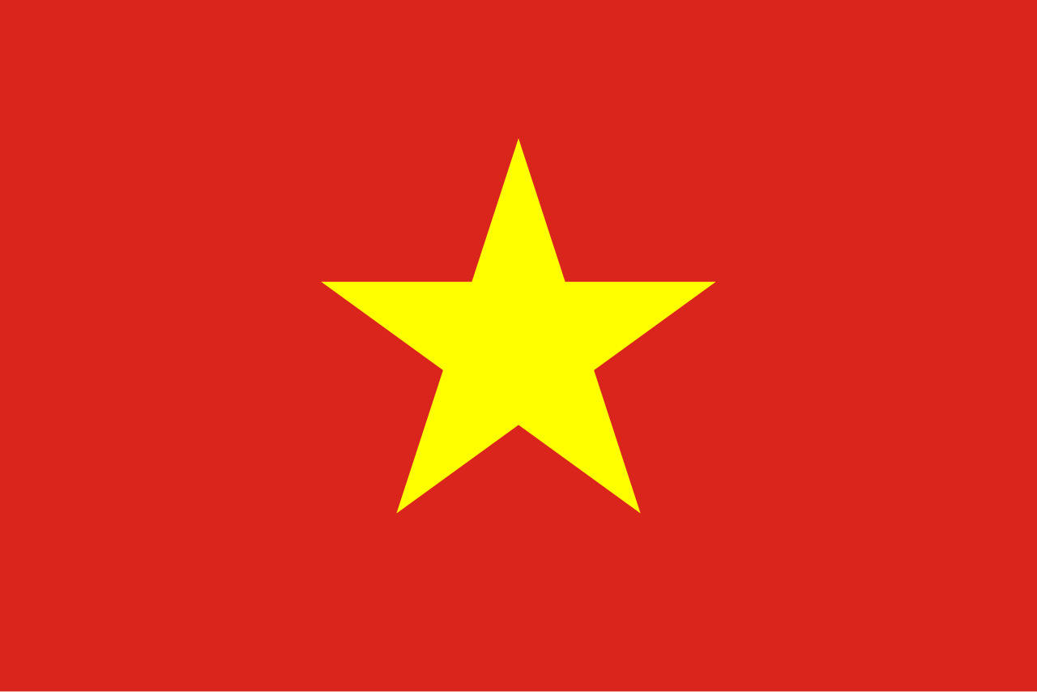

Vietnam
Vietnamská socialistická republika
Hanoj, 331 690 km², 101 mil. obyvatel
vietnamština (+ čínština, francouzština)
vietnamský dong (1 VND ~ 0,00089 CZK)
generální tajemník Tô Lâm
prezident Lương Cường
vietnamské lidové náboženství

Slide 4
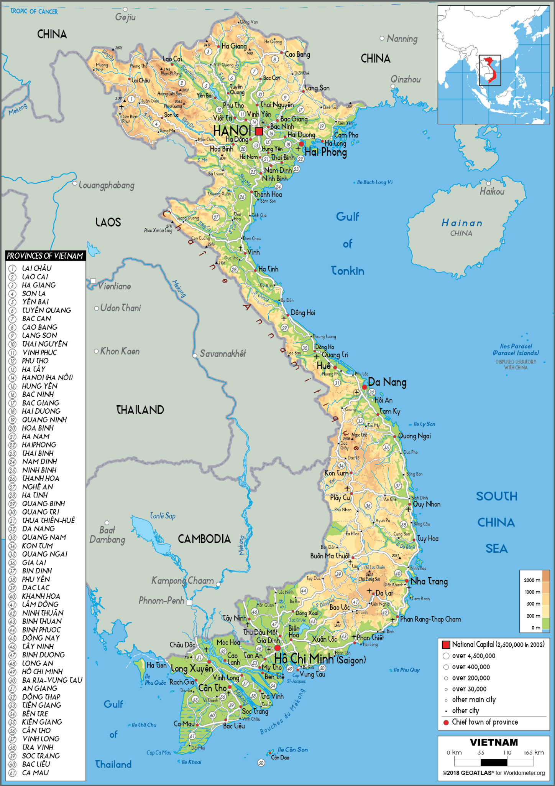
Vietnam - členění, povrch, klima
57 provincií a 6 měst
Ho Chi Minovo město
subtropický a tropický pás (tropické a savanové monzunové podnebí)
monzuny, tajfuny
16. nejvyšší biodiverzita na světě
Annamské pohoří
hora Fan Si Pan (3143)
řeka Mekong, Rudá řeka
významné delty
NP Phong Nha-Ke Bang

Slide 5
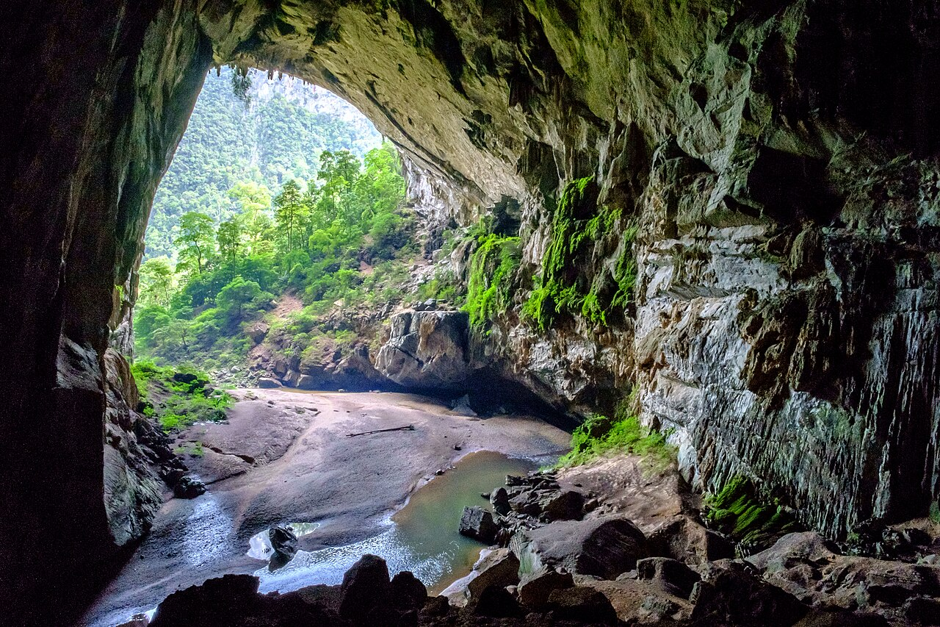
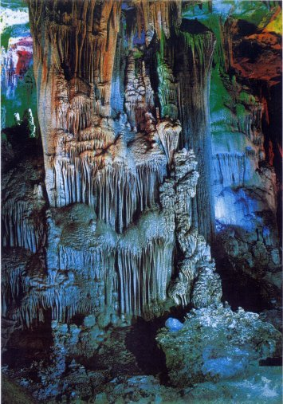
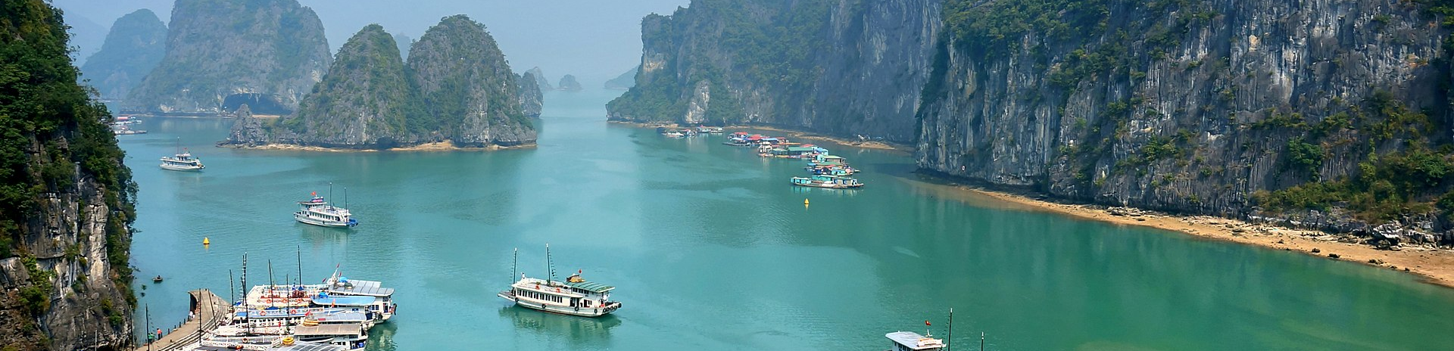
NP Phong Nha-Ke Bang
zátoka Ha Long + jeskyně Phong Nha

Slide 6
Vietnam - válečná historie
Čínské impérium
kolonizován Francií, s Laosem a Kambodžou část francouzské Indočíny
během WW2 pod japonskou kontrolou (hladomor)
1. indočínská válka ➡ severní a jižní Vietnam
partyzánské hnutí Vietcong
Válka ve Vietnamu 1959 - 1975
angažování USA
1978-1979 invaze do Kambodži
1979 čínsko-vietnamská válka

Slide 7
Vietnam - problémy
jedna z nejhorších zemí, co se lidských práv týče
chudoba (majetková nerovnost)
cenzura (zákaz “propagandy proti státu”, omezený přístup k zahraničním zdrojům)
nepravé volby
utlačování náboženských menšin
zatýkání disidentů
negativní vliv globálního oteplování
obyvatelstvo situováno v nížinách, deltách

Slide 8
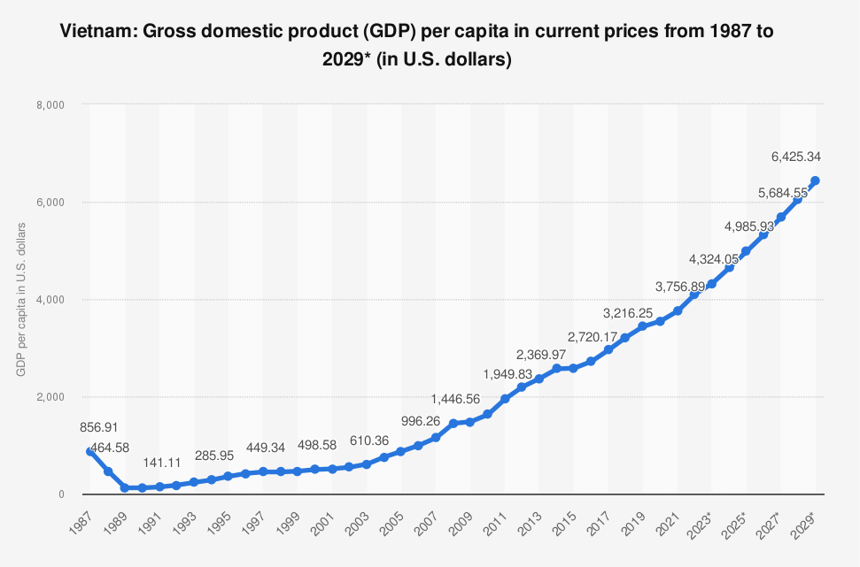
Vietnam - ekonomika
33. na světě (HDP)
smíšená - pětileté plány
většina orientovaná na zemědělství
rýže, cukrová třtina, káva, pepř, čaj
ropa, dřevo
konglomerát Vingroup
levná pracovní síla

Slide 9
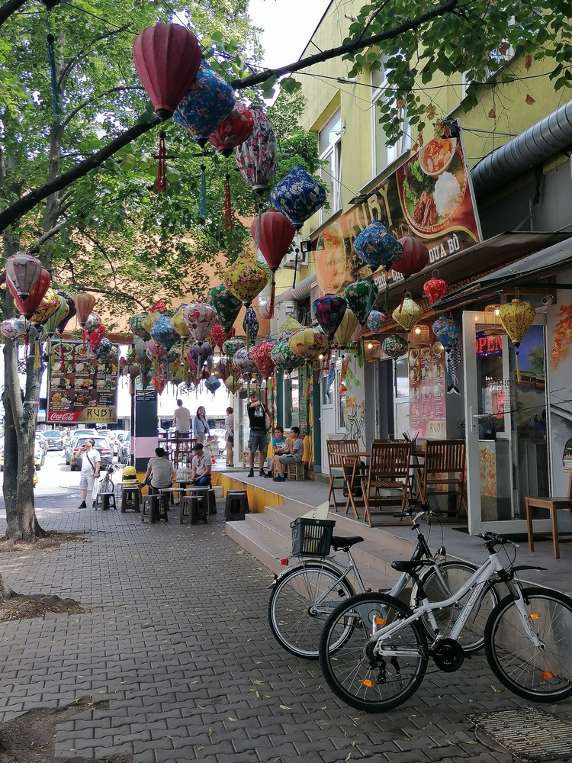
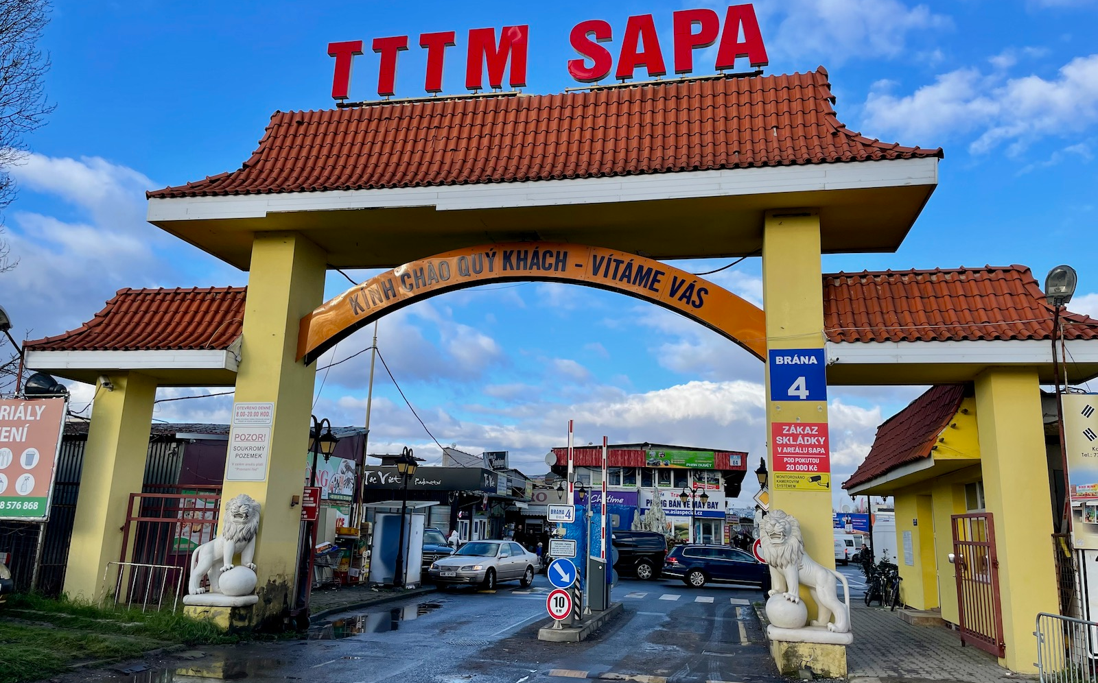
Vietnam - diaspora
5-6 mil. Vietnamců žije mimo Vietnam
u nás 60 - 80 tisíc
cca 15. největší Vietnamská diaspora, 3. největší v Evropě
3. největší menšina (Slováci, Ukrajinci)
Praha - Sapa

Slide 10
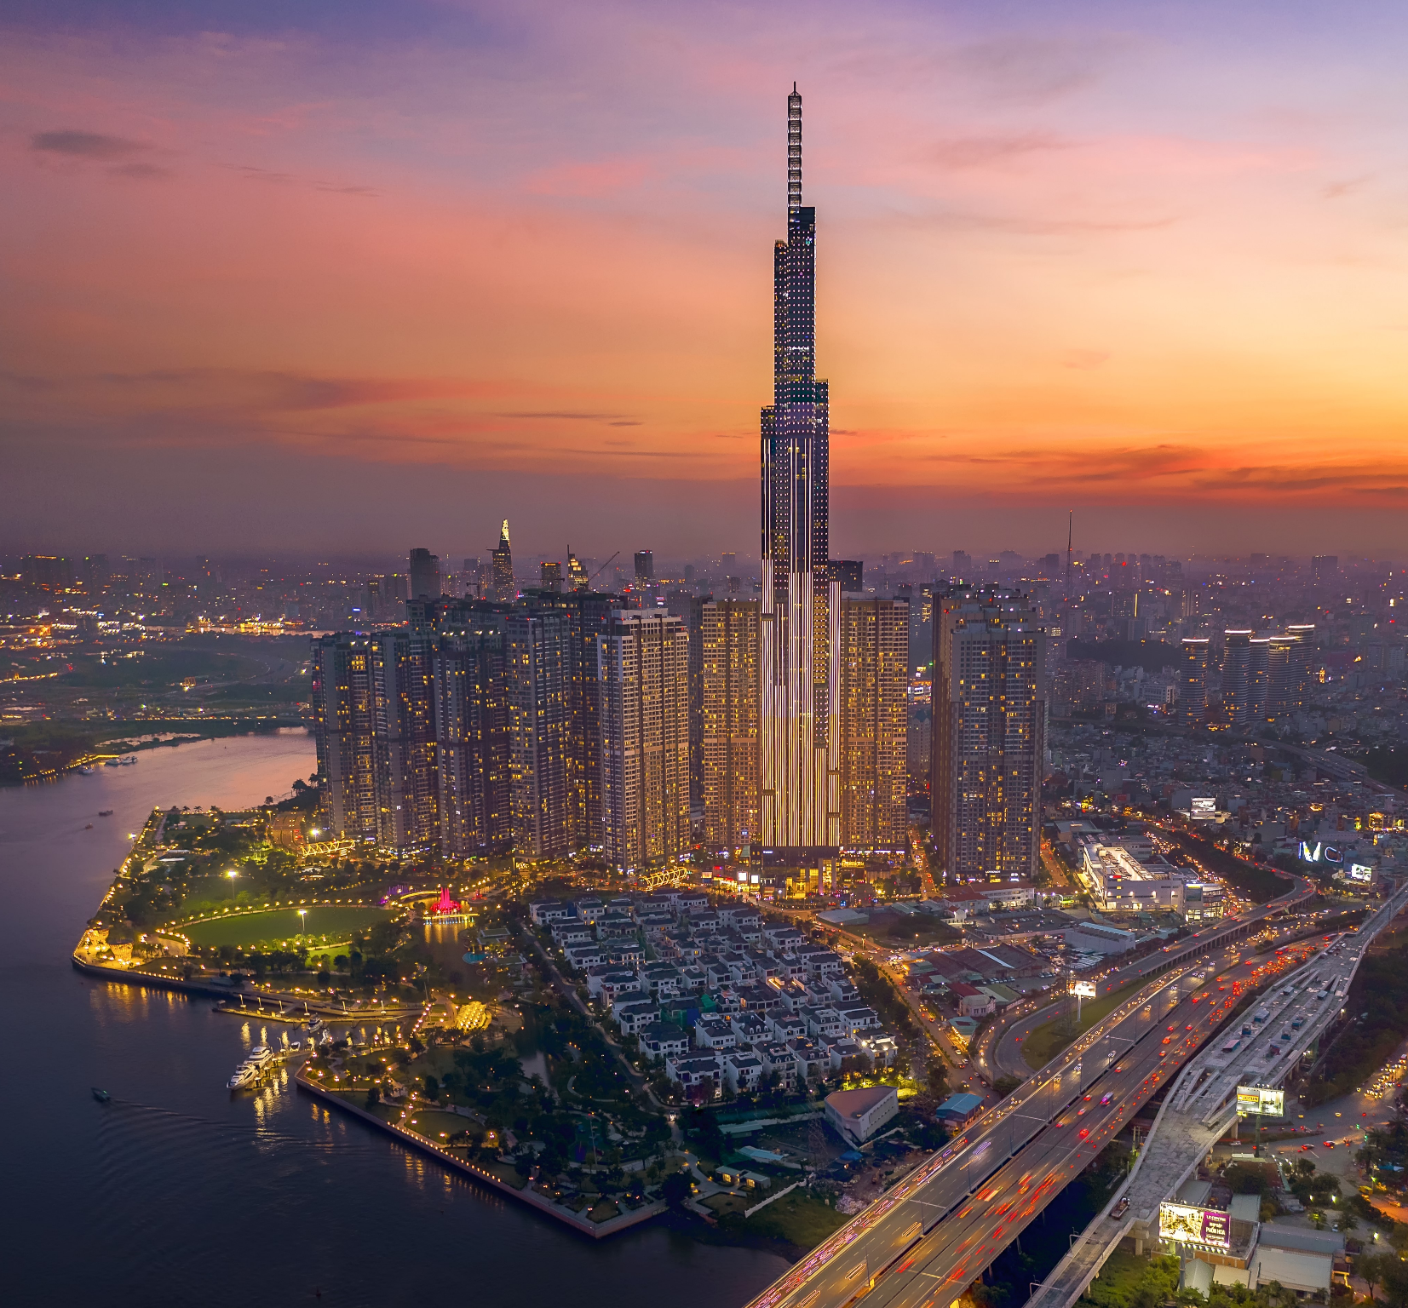
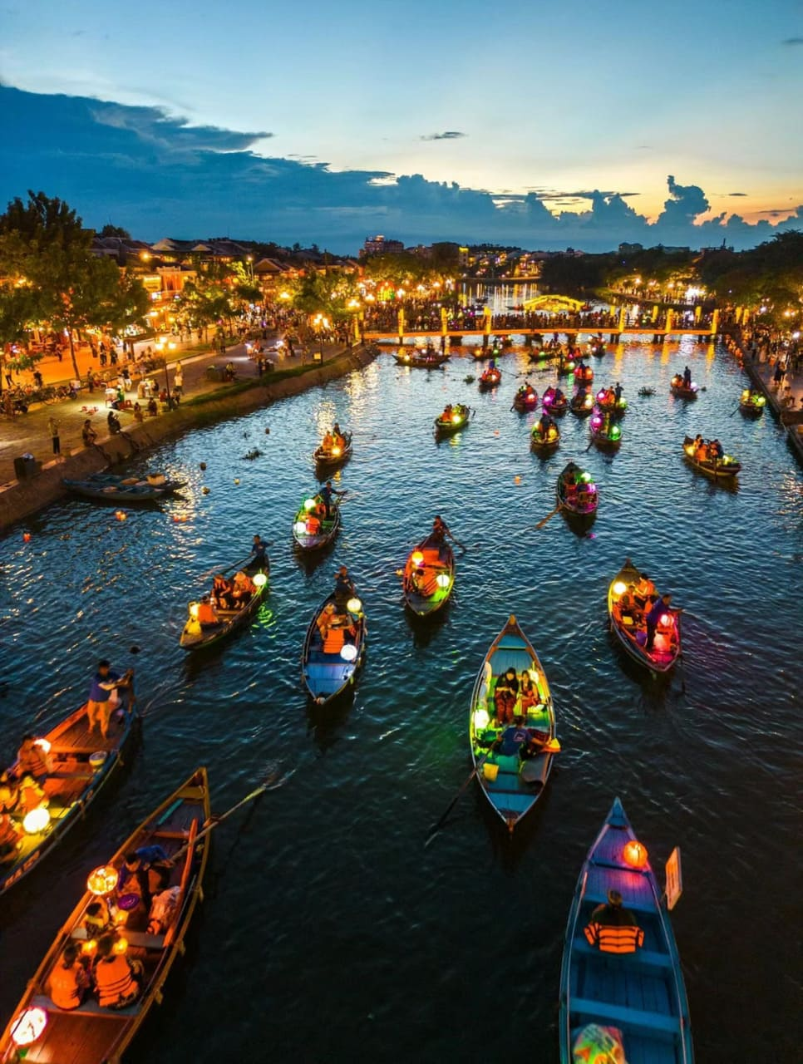
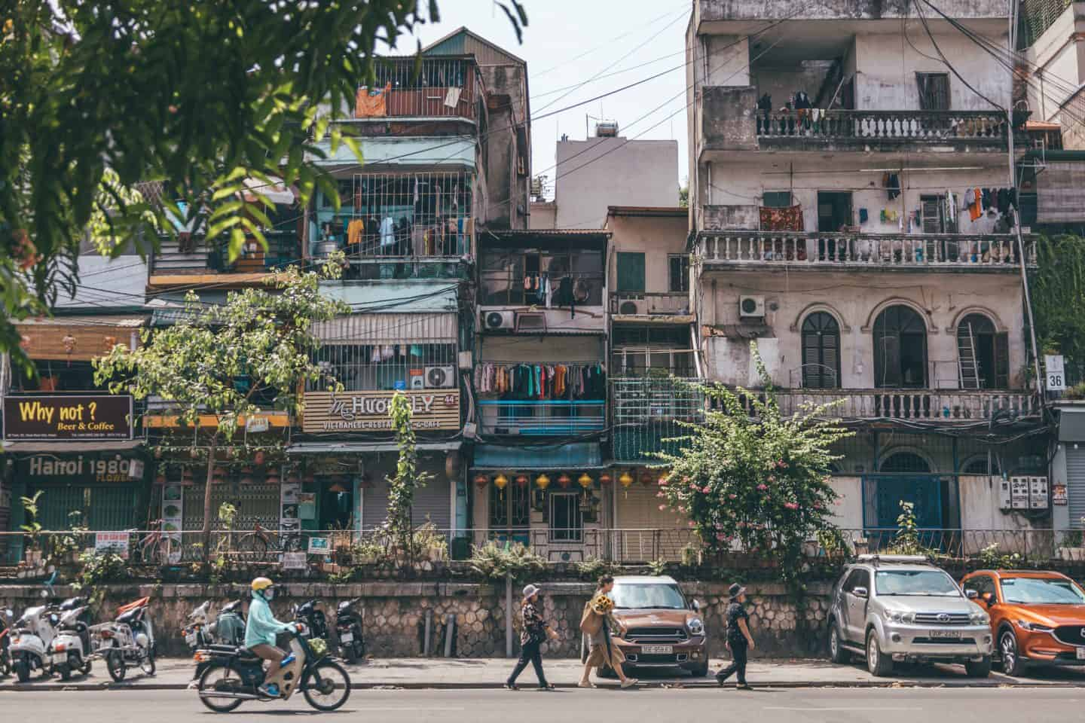
Vietnam - turistické cíle
velká města - Hanoj, Ho Či Minovo město, Hoi An
národní parky

Slide 11
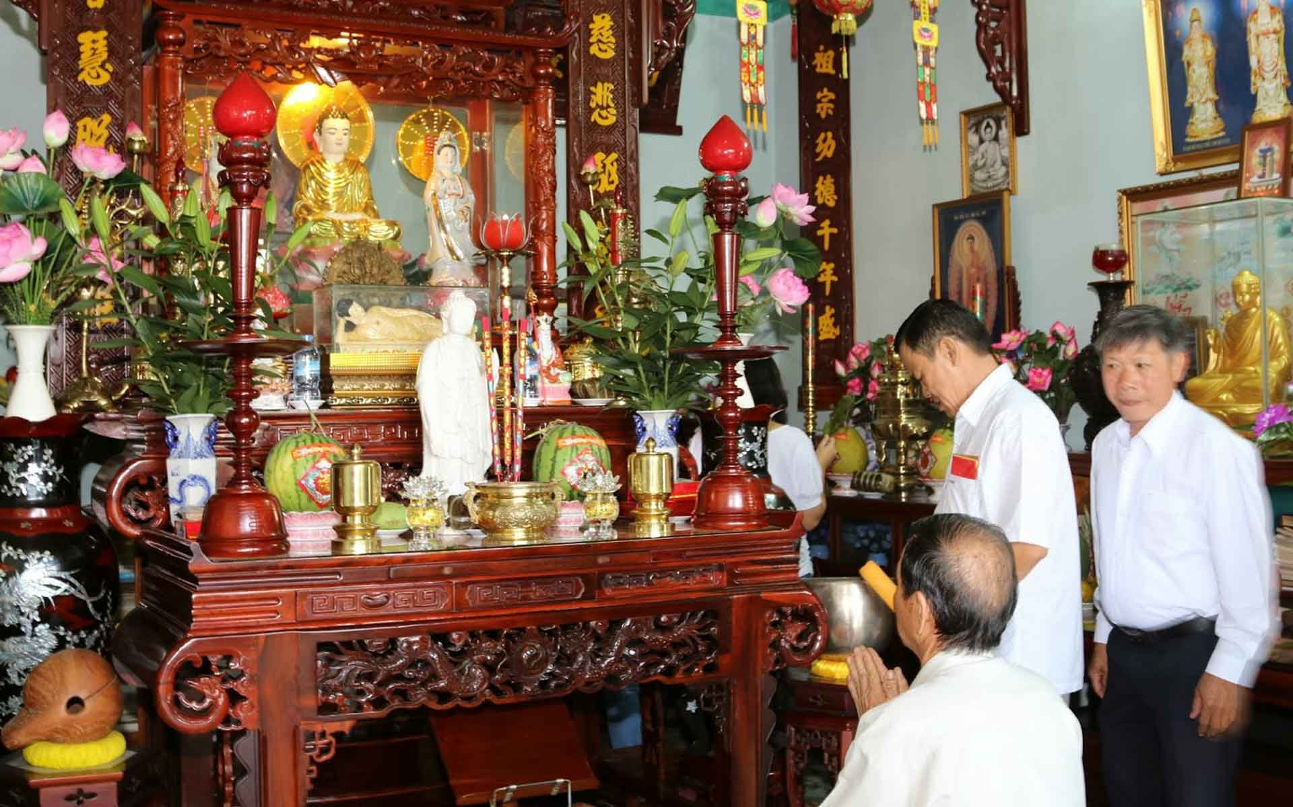
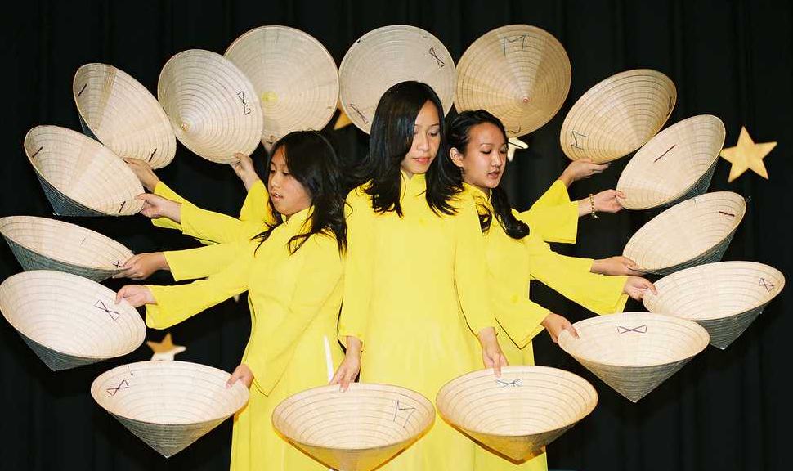
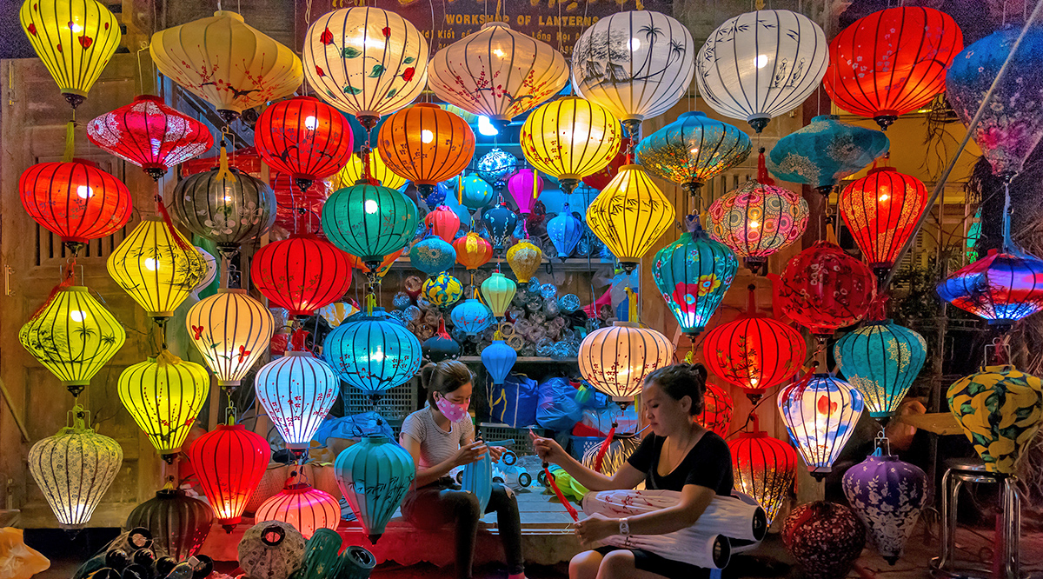
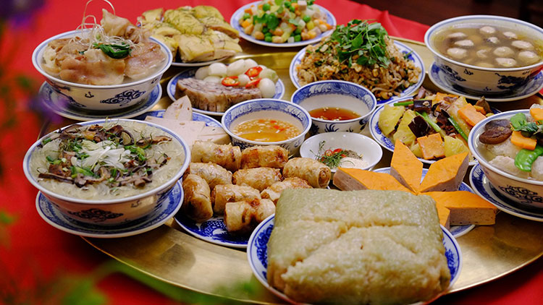

Slide 12
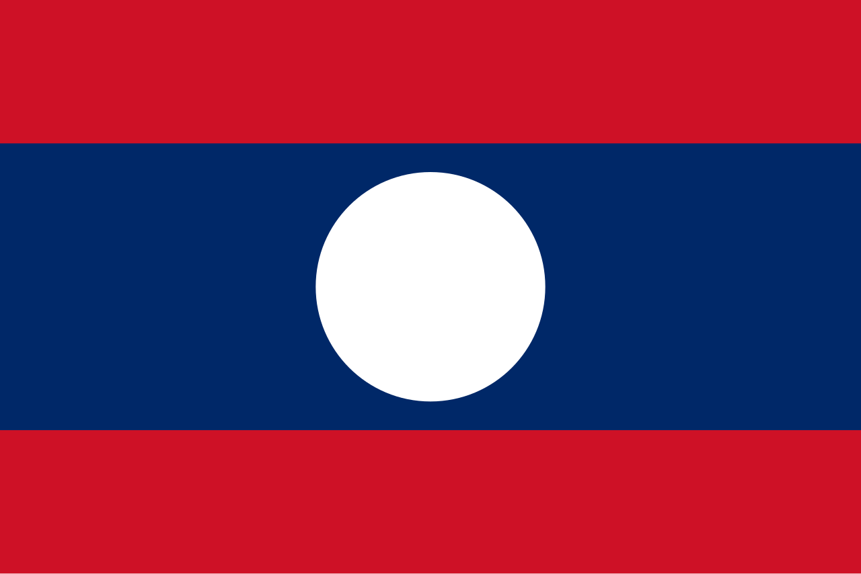

Laos
Laoská lidově demokratická republika
Vientiane, 236 800 km², 7 mil. obyvatel
laoština
laoský kip (1 LAK ~ 0,0011 CZK)
prezident Thongloun Sisoulith
buddhismus, laoské lidové náboženství

Slide 13
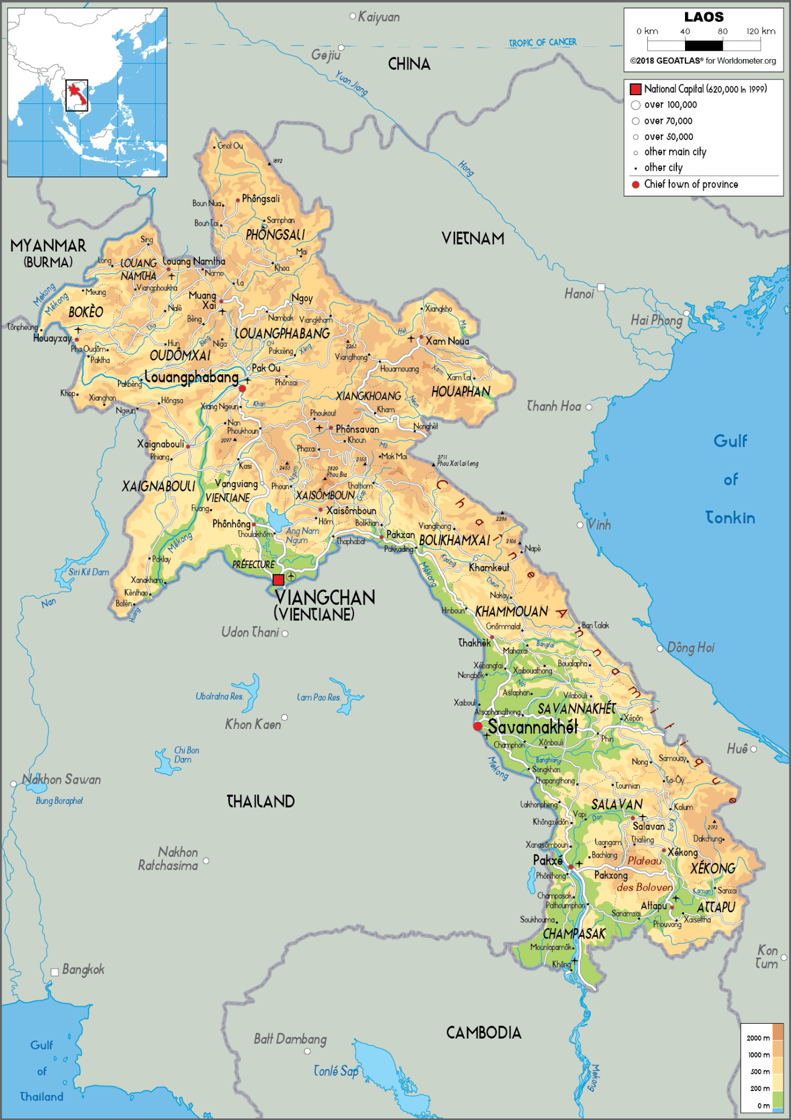
Laos - členění, povrch, klima
16 provincií + Vientiane
tropické/savanové monzunové podnebí
hodně srážek
Annamské pohoří
hora Phou Bia (2 817)
řeka Mekong
náhorní plošina Xiangkhoang
hluboké pánve
Planina džbánů

Slide 14
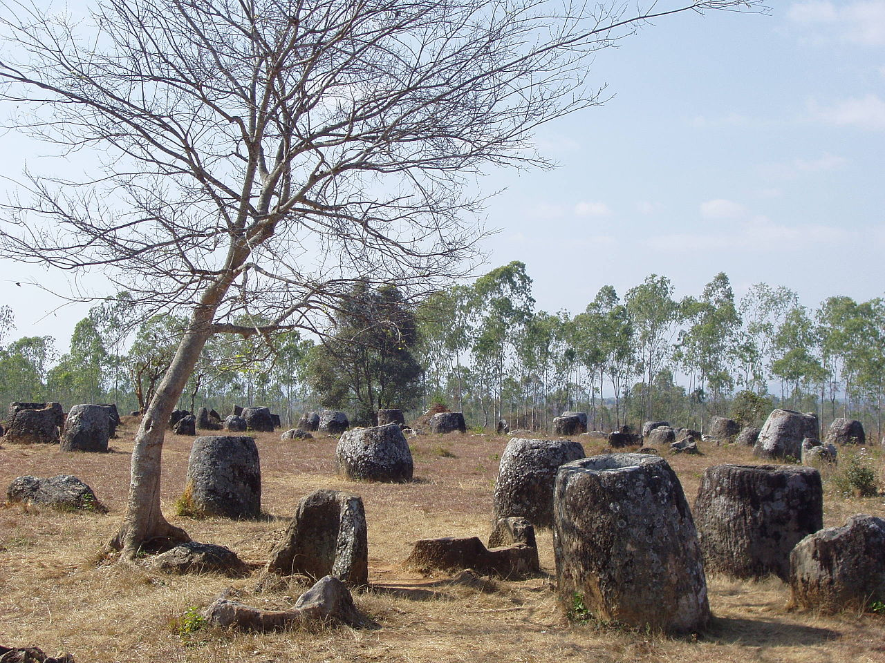
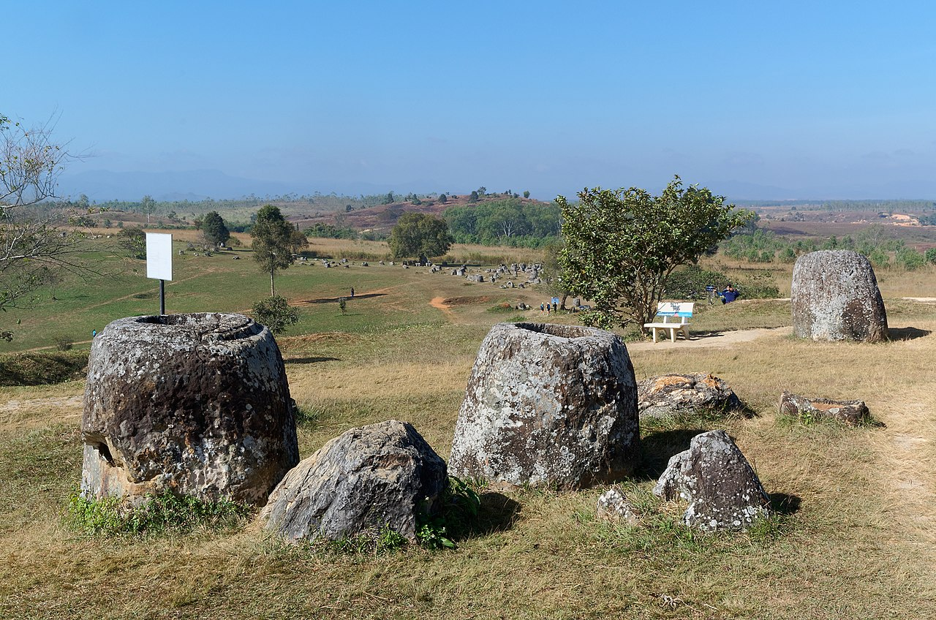
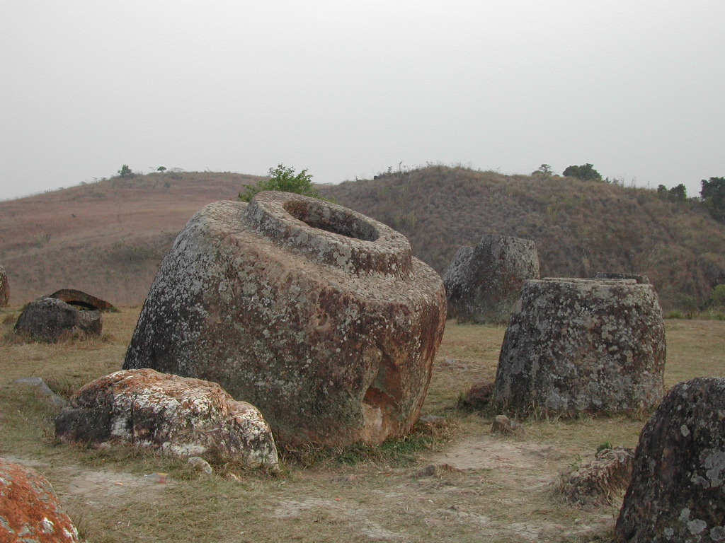
Planina džbánů - asi 5000 kamenných nádob, 1240 - 660 př. n. l.

Slide 15
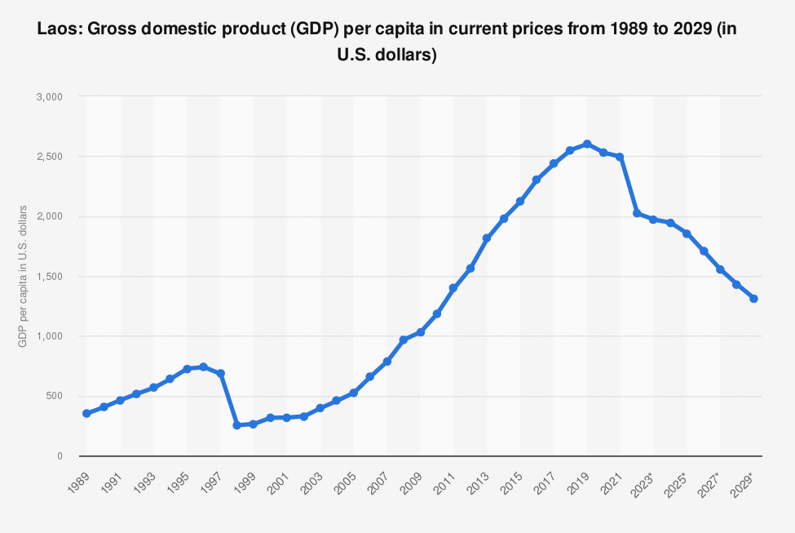
Laos - ekonomika
jedna z nejméně rozvinutých zemí podle OSN
střední až nízké HDI
zemědělství
rýže, kukuřice, batáty
cín
samozásobitelské zemědělství
asi 50% HDP
turismus, ekoturismus

Slide 16
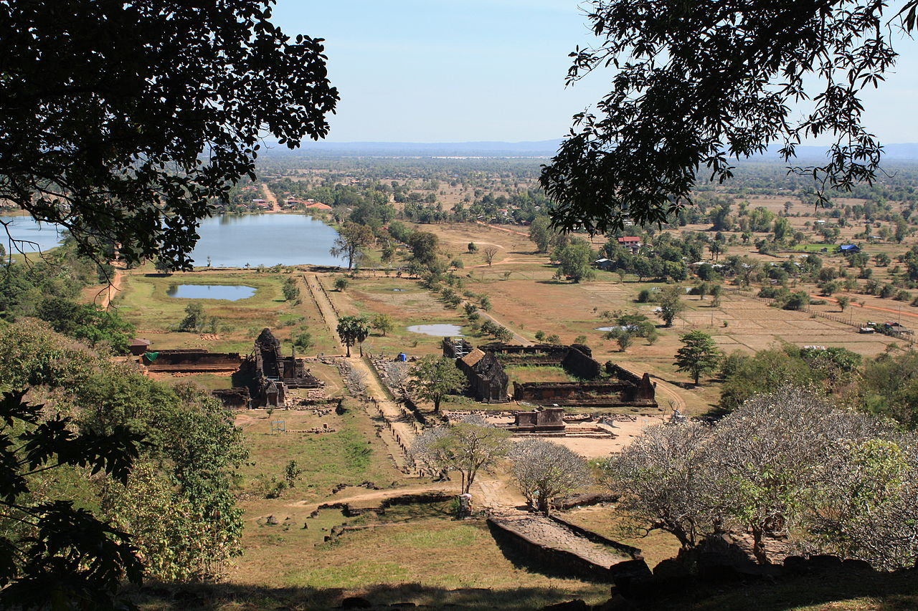
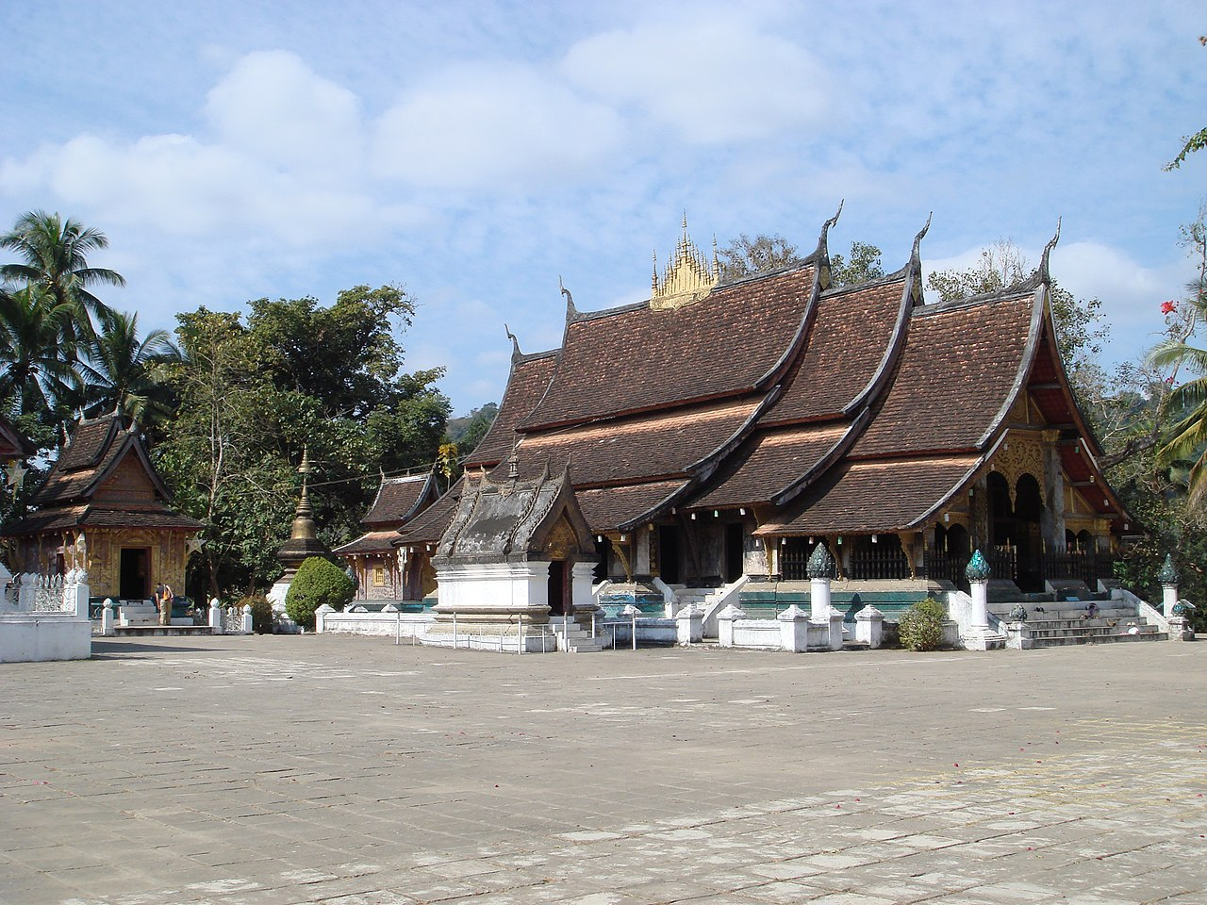
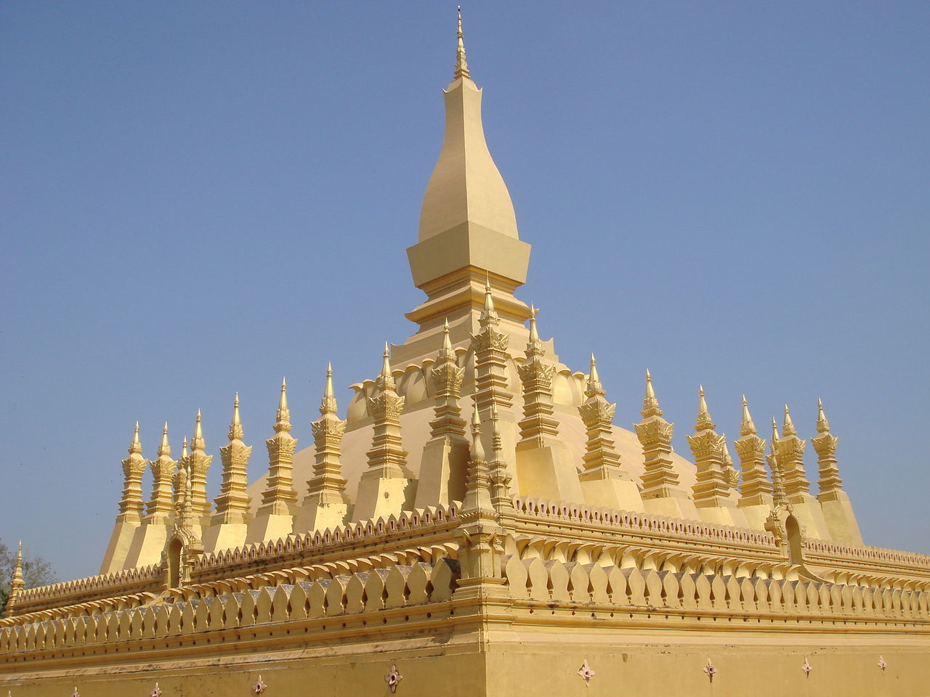
Laos - turistické cíle
Vientiane
Luang Prabang
Vat Phou

Slide 17
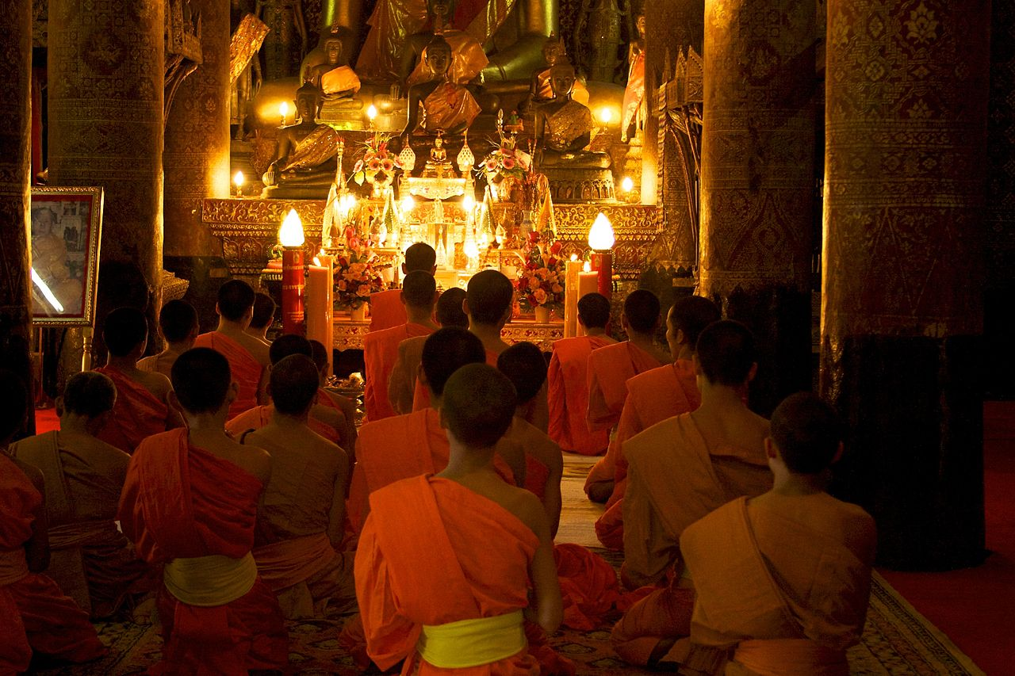
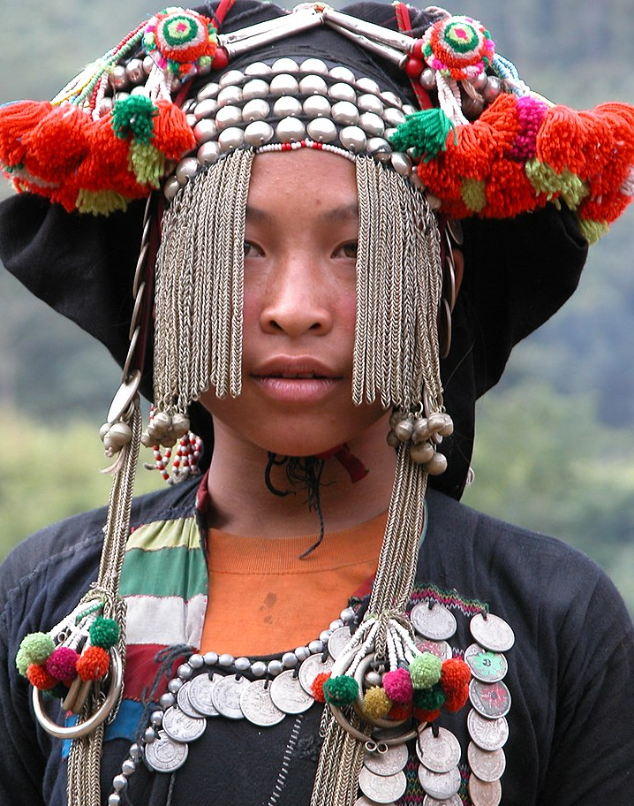
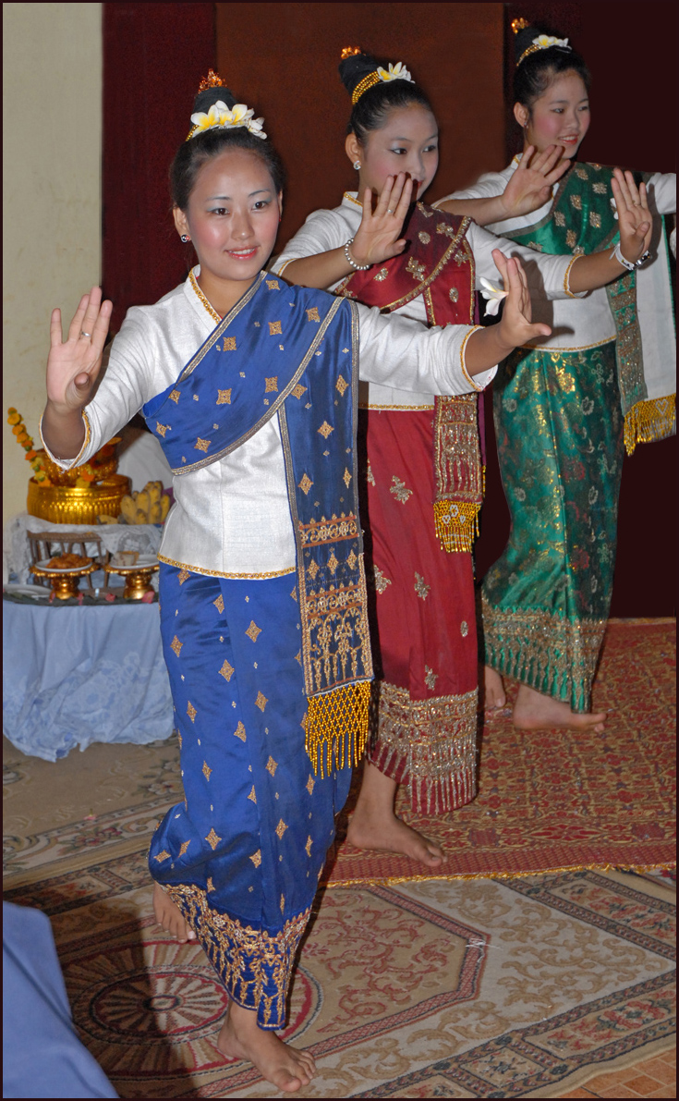
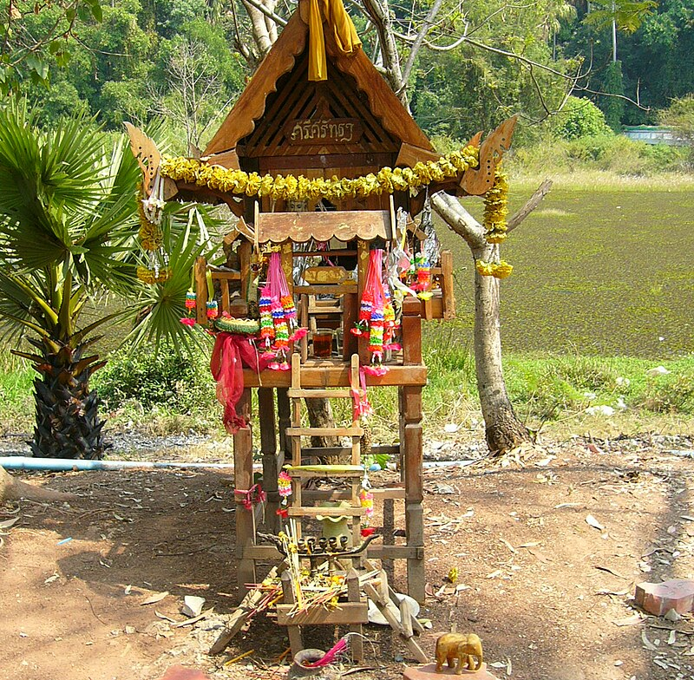
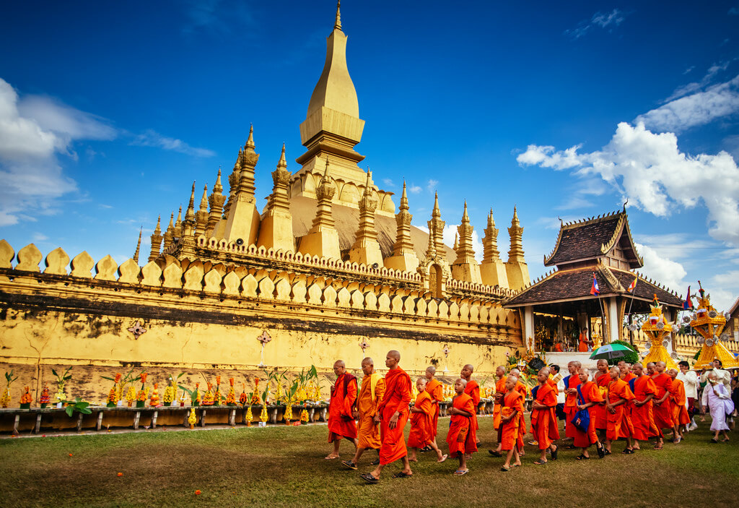

Slide 18
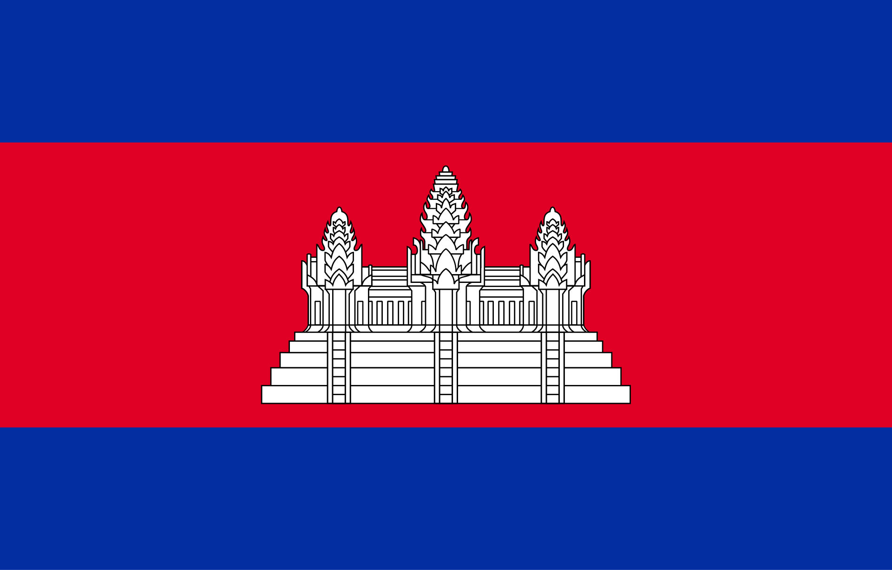

Kambodža
Kambodžské království
Phnompenh, 181 040 km², 18 mil. obyvatel
khmerština (+ francouzština)
kambodžský riel (1 KHR ~ 0,0058 CZK)
král Norodom Sihamoni
premiér Hun Manet
buddhismus

Slide 19
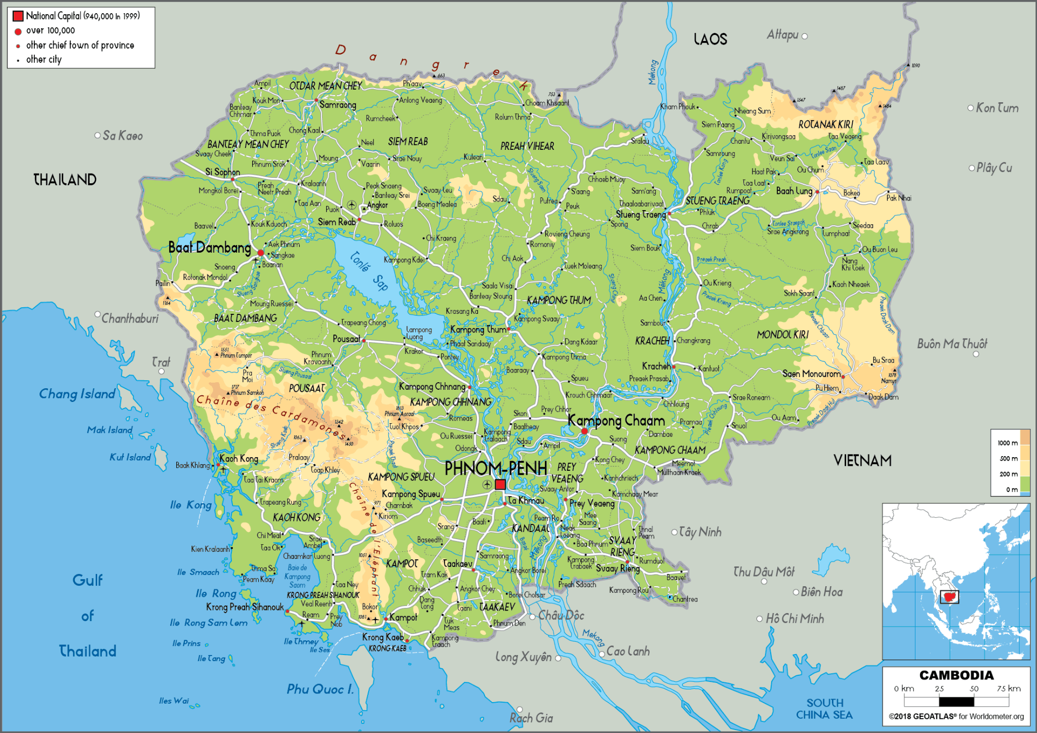
Kambodža - členění, povrch, klima
20 provincií, 4 města, jezero Tonle Sap
pobřeží - Thajský záliv
z většiny nížinatá rovina
Kardamomské hory
hora Phnom Aural (1813)
řeka Mekong
savanové monzunové podnebí
nejzranitelnější asijská země vůči
změně klimatu (+ Filipíny)
sezónní tropické lesy

Slide 20
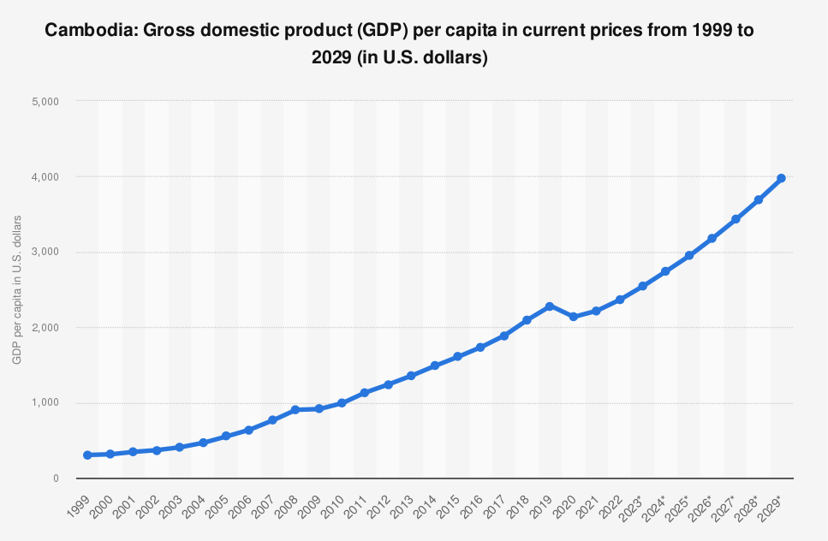
Kambodža - ekonomika
jedna z nejméně rozvinutých zemí podle OSN
zemědělství, rybolov
oděvní průmysl (až 80% exportu)
turismus
(lepší než Laos)

Slide 21
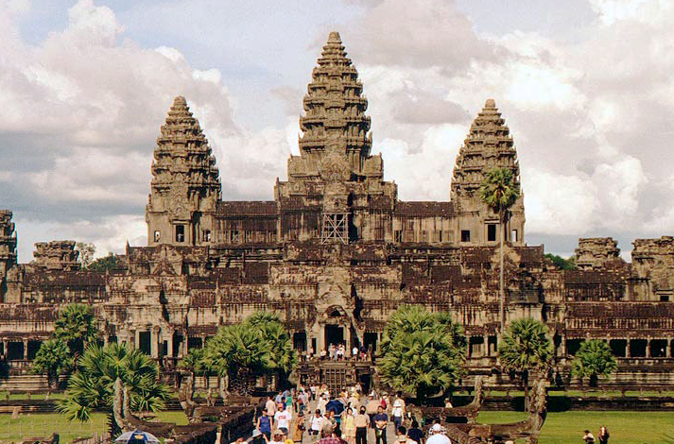
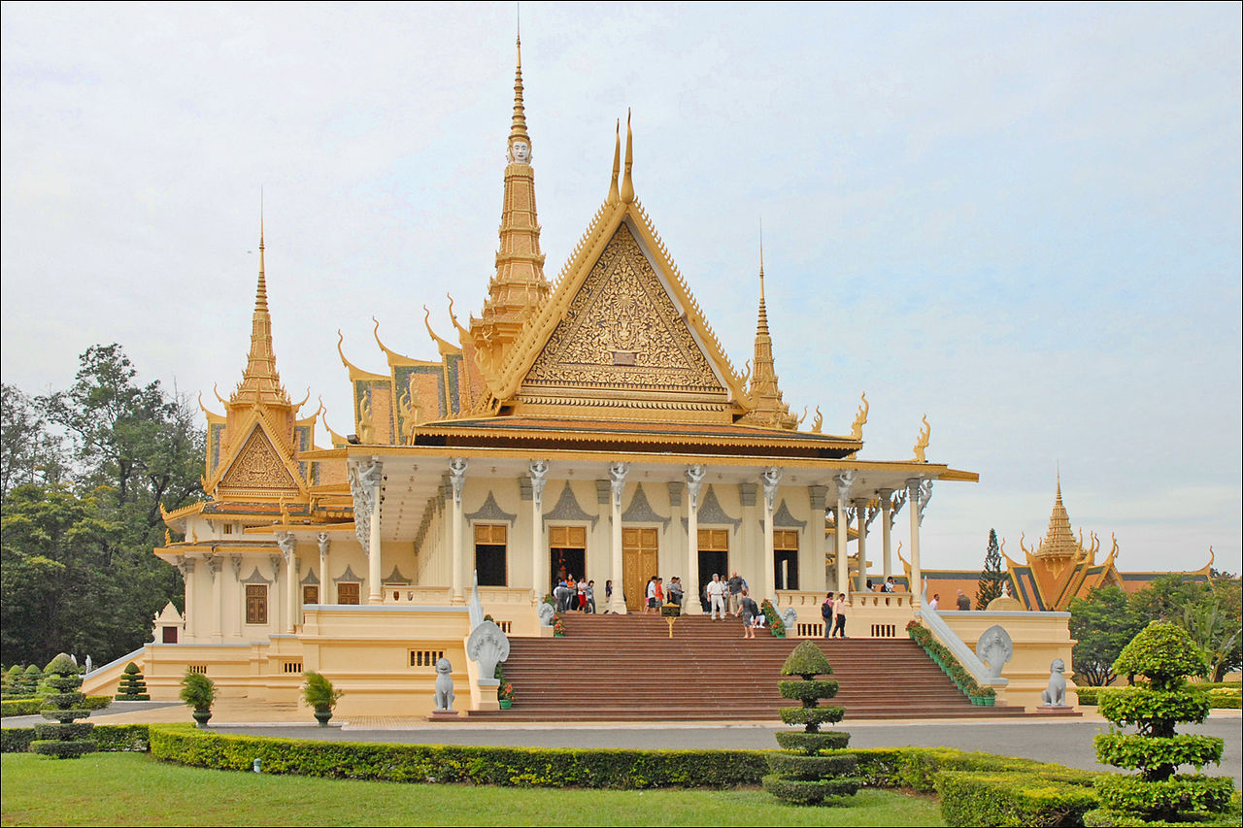
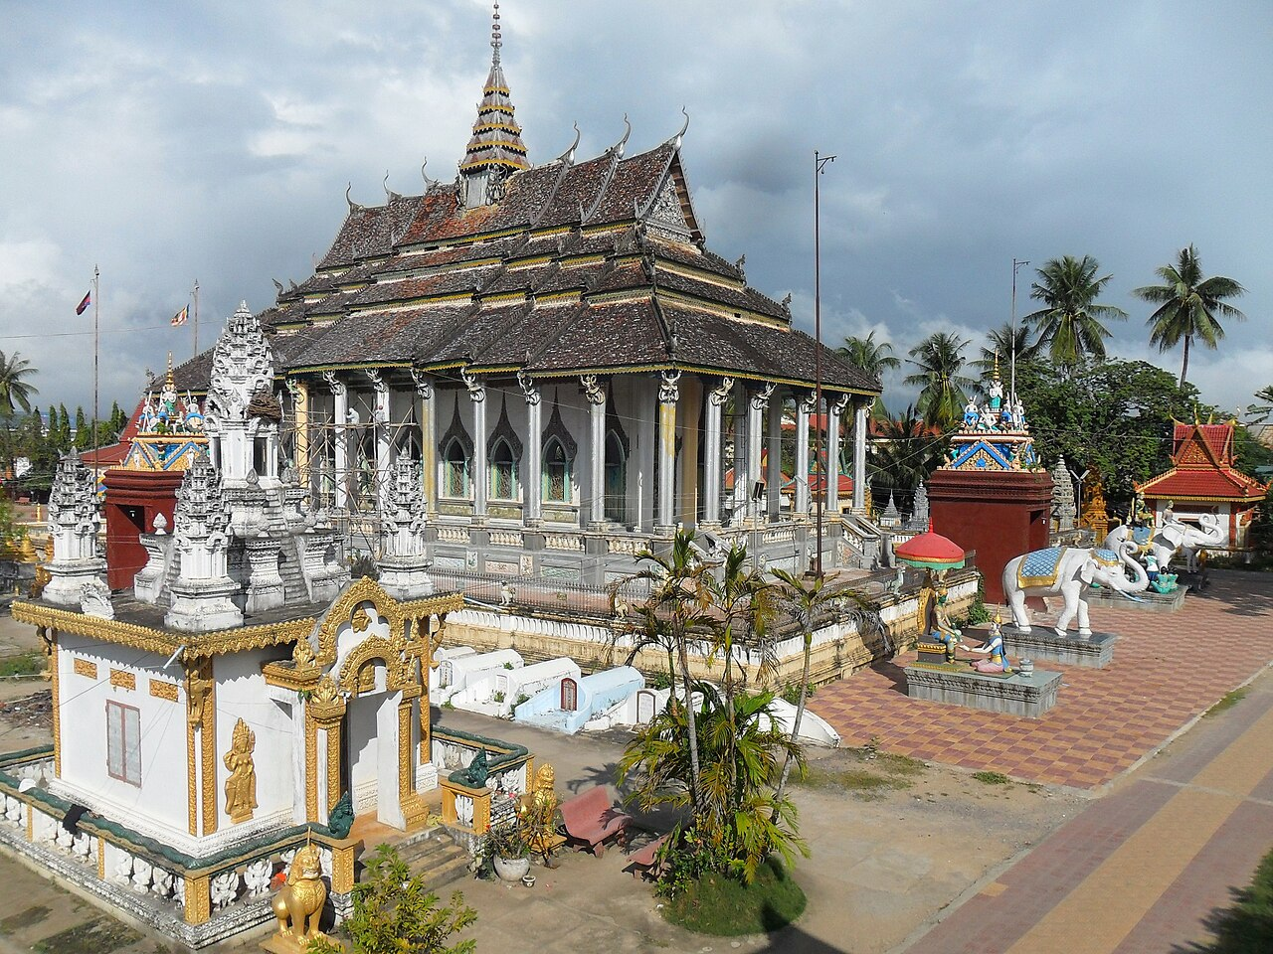
Kambodža - turistické cíle
Phnompenh
Angkor Vat
Battambang

Slide 22
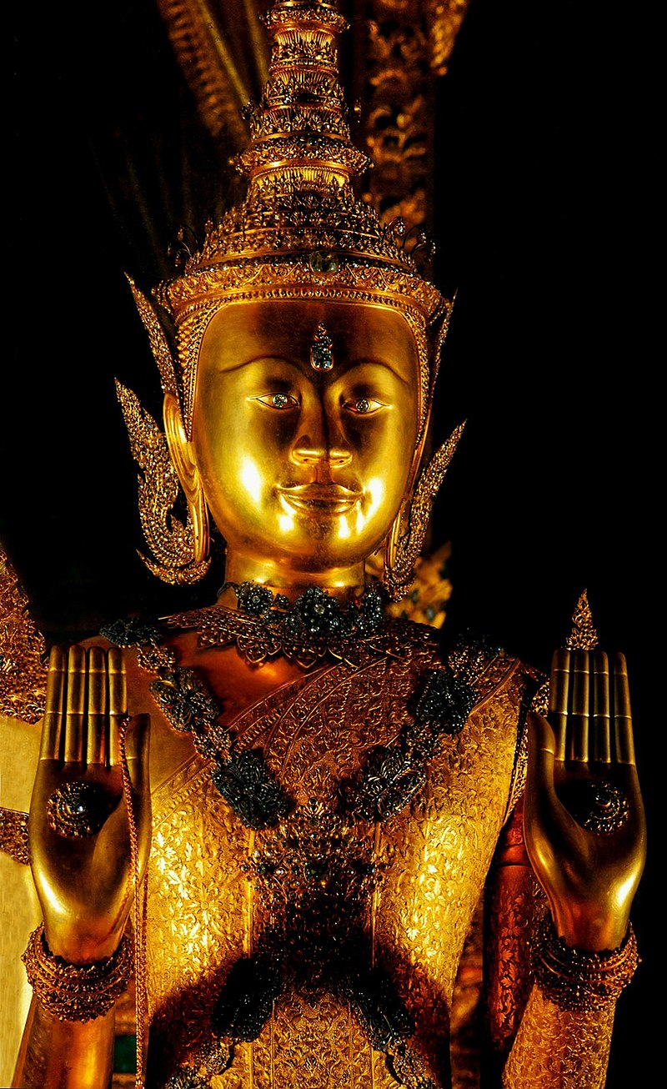
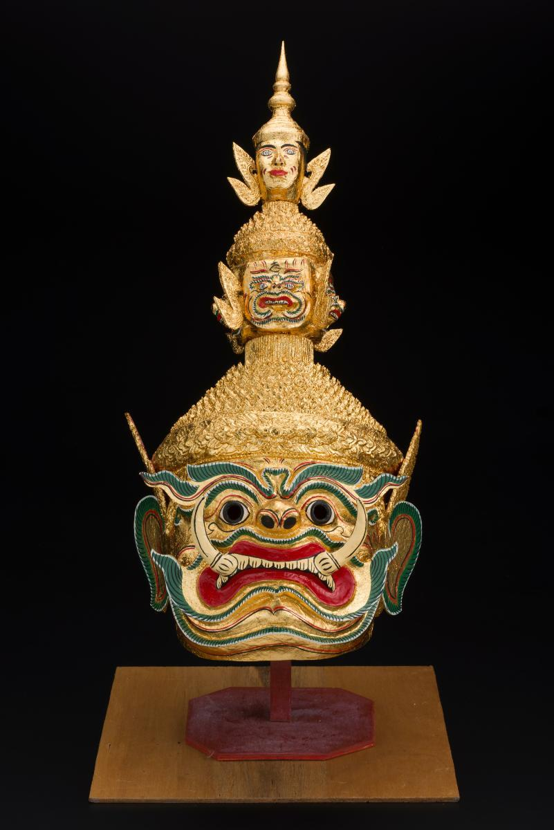
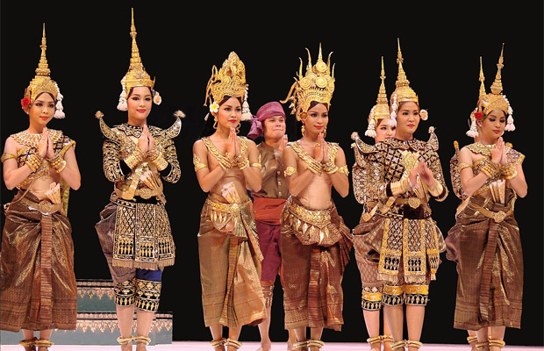
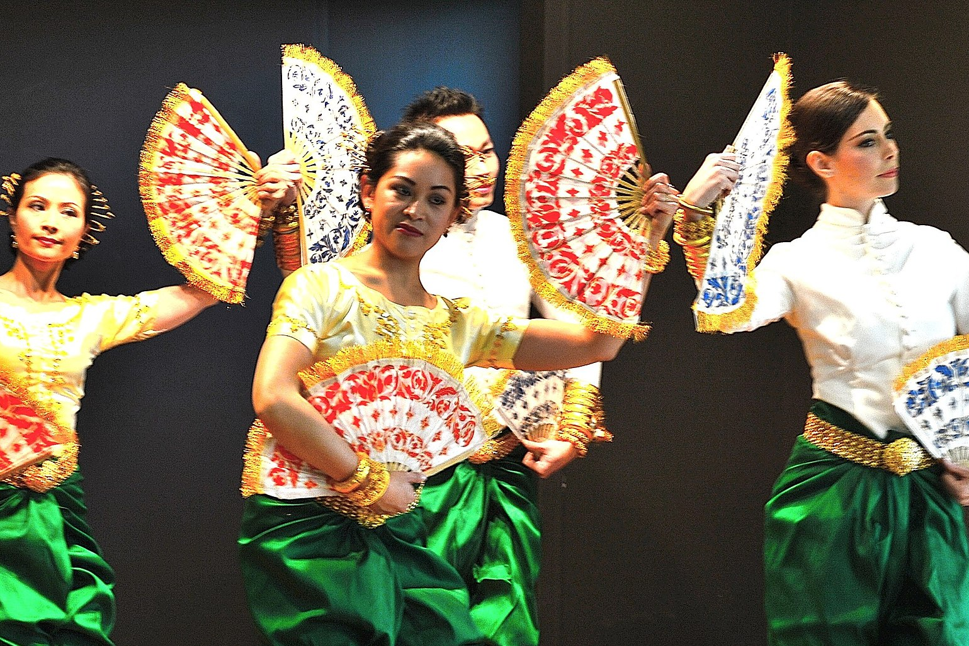
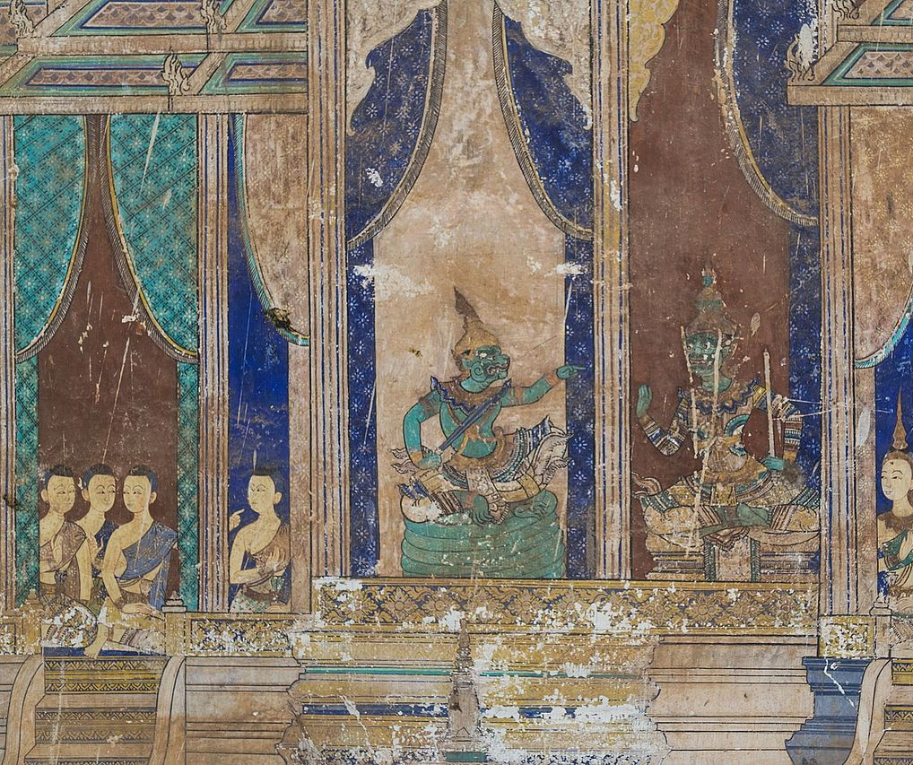

Slide 23
Děkuji za pozornost!
Toť vše.
:)

